Slide 1
Тема: «Применение методов мнемотехники в развитии самостоятельности детей»
Подготовила учитель-логопед МБДОУ Детский сад №49 «Жемчужинка» Самойлова Е.А.

Slide 2
Цель: Использовать технологию мнемотехника в образовательном процессе в совместной и самостоятельной деятельности.
Задачи:
1. Способствовать развитию основных психических процессов – памяти, внимания, образного мышления;
2. Способствовать умению детей преобразовывать абстрактные символы в образы (перекодирование информации).

Slide 4
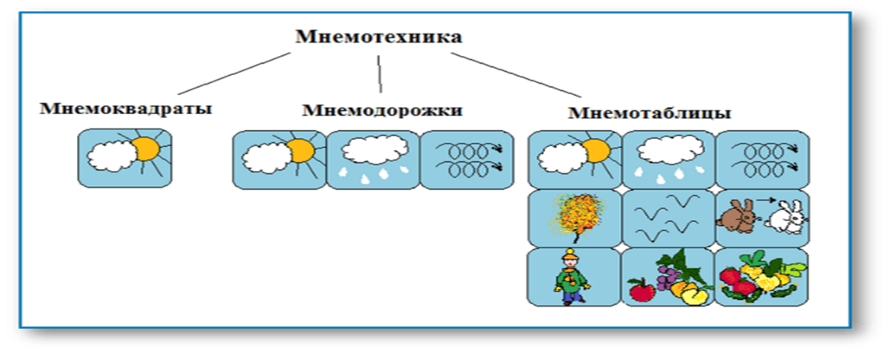
Структура Мнемотехники

Slide 7
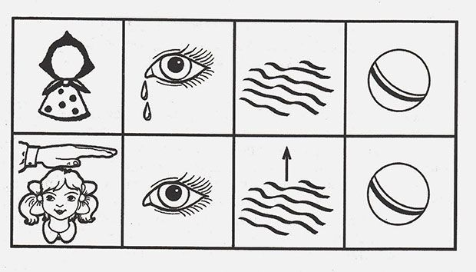
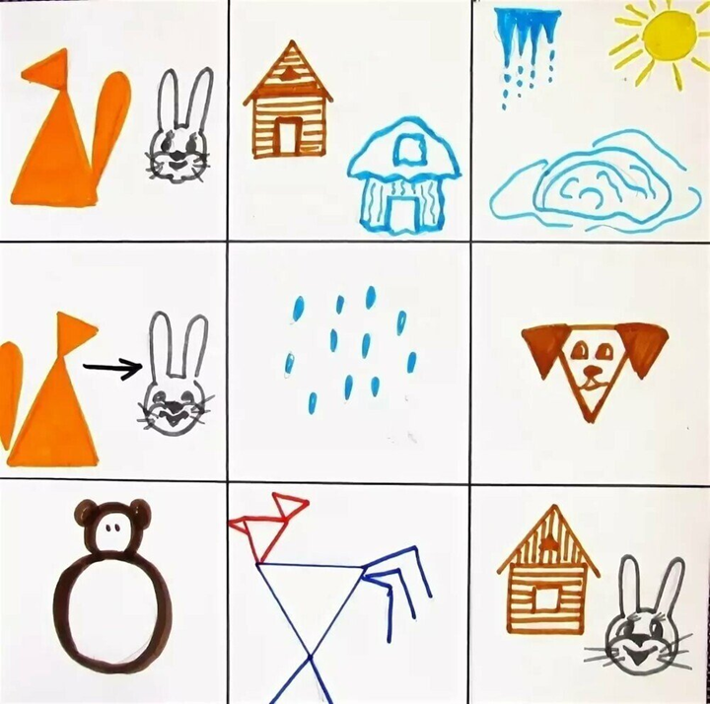
Содержание мнемотаблицы - это графическое или частично графическое изображение персонажей сказки, явлений природы, некоторых действий, путем выделения главных смысловых звеньев сюжета рассказа. Главное – нужно передать условно-наглядную схему, изобразить так, чтобы нарисованное было понятно детям.

Slide 8
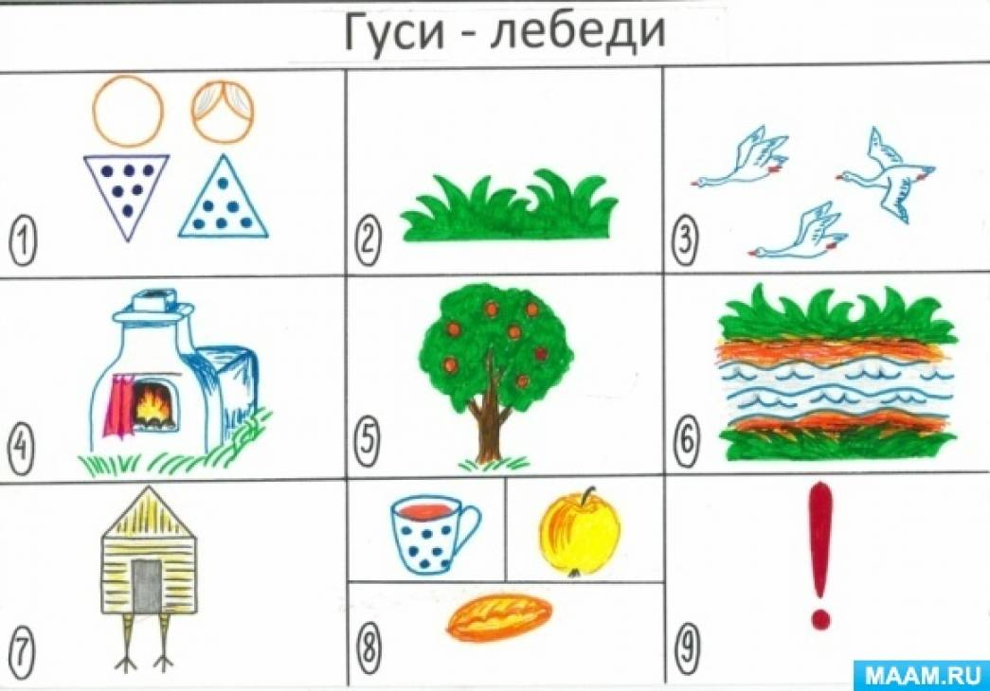
Мнемотаблицы можно использовать для составления описательных рассказов об игрушках, посуде, одежде, овощах и фруктах, птицах, животных, насекомых. Данные схемы помогают детям самостоятельно определить главные свойства и признаки рассматриваемого предмета, установить последовательность изложения выявленных признаков; обогащают словарный запас детей.

Slide 9
Мнемотехнику можно применять при заучивании стихотворений.
Суть заключается в следующем: на каждое слово или маленькое словосочетание придумывается картинка таким образом, все стихотворение зарисовывается схематически. После этого ребенок по памяти, используя графическое изображение, воспроизводит стихотворение целиком. На начальном этапе предлагается готовый план - схема, а затем дети сами создают свою схему.
.

Slide 10
Так что же дает мнемотехника?
-возможность накапливать огромное количество информации
- колоссальную экономию времени при запоминании
- возможность быстрого обучения
- мощное развитие мышления и внимания
- эффективную гимнастику для мозга

Slide 11
Следовательно, можно сделать вывод, что, анализируя новый материал и графически его обозначая, ребенок (под руководством взрослых) учится самостоятельности, усидчивости, зрительно воспринимает план своих действий. У него повышается чувство заинтересованности и ответственности, появляется удовлетворенность результатами своего труда, совершенствуются такие психические процессы, как память, внимание, мышление, что положительно сказывается на результативности работы.

